Slide 1
HOŞGELDİNİZ
TEKNİK KONULAR
SAĞLIK VE GÜVENLİK İŞARETLERİ
1

Slide 2




EĞİTİMİN AMACI
İşyerlerinde kullanılacak sağlık ve güvenlik işaretlerinin uygulanması ile ilgili asgari şartları belirlemektir.

Slide 3
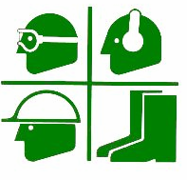
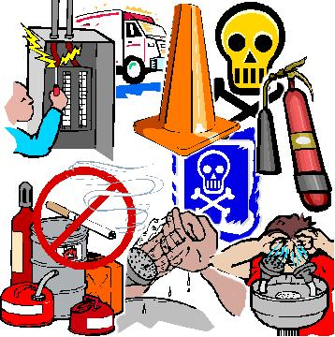
GÜVENLİK VE SAĞLIK İŞARETLERİ
Özel bir amaç, faaliyet veya durumu işaret eden levha, renk, sesli ve/veya ışıklı sinyal, sözlü iletişim ya da el - kol işareti yoluyla iş sağlığı ve güvenliği hakkında bilgi veren, tehlikelere karşı uyaran ya da talimat veren işaretlerdir.

Slide 4




GÜVENLİK VE SAĞLIK İŞARETLERİ
YASAK İŞARETİ : Tehlikeye neden olacak veya tehlikeye maruz bırakacak bir davranışı yasaklayan işaretidir.
UYARI İŞARETİ : Bir tehlikeye neden olabilecek veya zarar verecek durum hakkında uyarıda bulunan işaretidir.

Slide 5

GÜVENLİK VE SAĞLIK İŞARETLERİ
EMREDİCİ İŞARET : Uyulması zorunlu bir davranışı belirleyen işaretdir.
ACİL ÇIKIŞ VE İLKYARDIM İŞARETLERİ : Acil çıkış yolları, ilkyardım veya kurtarma ile ilgili bilgi veren işaretlerdir.

Slide 6


GÜVENLİK VE SAĞLIK İŞARETLERİ
İŞARET LEVHASI : Geometrik şekil, resim, sembol, piktogram ve renklerden oluşturulan ve gerektiğinde yeterli aydınlatma ile görülebilir hale getirilmiş özel bilgi ileten levhadır.
EK BİLGİ LEVHASI : Bir işaret levhası ile beraber kullanılan ve ek bilgi sağlayan levhadır.
Ya da

Slide 7
GÜVENLİK VE SAĞLIK İŞARETLERİ
GÜVENLİK RENGİ : Özel bir güvenlik anlamı verilen rengidir.
SEMBOL VEYA PİKTOGRAM : Bir işaret levhası veya ışıklandırılmış yüzey üzerinde kullanılan ve özel bir durumu veya özel bir davranışı tanımlayan şekildir.

Slide 8
GÜVENLİK VE SAĞLIK İŞARETLERİ
IŞIKLI İŞARET : Saydam veya yarı saydam malzemeden yapılmış, içeriden veya arkadan aydınlatılarak ışıklı bir yüzey görünümü verilmiş işaret düzeneğidir.
SESLİ SİNYAL : İnsan sesi yada yapay insan sesi kullanmaksızın, özel amaçla yapılmış bir düzeneğin çıkardığı ve yaydığı, belirli bir anlama gelen kodlanmış sesdir.
SÖZLÜ İLETİŞİM : İnsan sesi veya yapay insan sesi ile iletilen, önceden anlamı belirlenmiş sözlü mesajdır.

Slide 9

GÜVENLİK VE SAĞLIK İŞARETLERİ
EL İŞARETİ:Çalışanlar için tehlikeli olabilecek manevra yapan operatörü yönlendirmek için, ellerin ve/veya kolların önceden anlamları belirlenmiş hareket ve pozisyonlarıdır.
OPERATÖR : İşareti izleyerek araç ve gereci kullanan kişidir.
İŞARETÇİ : İşareti veren kişidir.

Slide 10
İŞARETLERİN
BİRLİKTE VE BİRBİRİNİN YERİNE KULLANILMASI
10
Notes:
10

Slide 11
İŞARETLERİN BİRBİRİNİN YERİNE KULLANILMASI
Aynı derecede etkili ise, aşağıdaki işaretlerden herhangi biri kullanılabilir ;
1. Engel veya düşme tehlikesi olan yerlerde; işaret levhası veya güvenlik rengi,
2. Işıklı işaret, sesli sinyal veya sözlü iletişim,
3. El işaretleri veya sözlü iletişim.
11
Notes:
11

Slide 12
İŞARETLERİN BİRBİRİNİN YERİNE KULLANILMASI
Aşağıda belirtilen işaretler birlikte kullanılabilir ;
1. Işıklı işaret ve sesli sinyal,
2. Işıklı işaret ve sözlü iletişim,
3. El işaretleri ve sözlü iletişim,
12
Notes:
12

Slide 13
KULLANILICAK
İŞARET LEVHALARI
13
Notes:
13

Slide 14
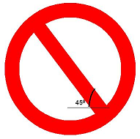
YASAKLAYICI İŞARETLER
Temel Özellikleri;
Daire biçiminde,
Beyaz zemin üzerine siyah piktogram, kırmızı çerçeve ve diyagonal çizgi (kırmızı kısımlar işaret alanının en az % 35’ini kapsayacaktır).
14
Notes:
14

Slide 15






YASAKLAYICI İŞARET ÖRNEKLERİ
Sigara içmek ve açık alev kullanmak yasaktır
Yaya giremez
Sigara İçilmez
Suyla söndürmek yasaktır
İçilmez
Yetkisiz kimse giremez
15
Notes:
15

Slide 16


YASAKLAYICI İŞARET ÖRNEKLERİ
İş makinası giremez
Dokunma
16
Notes:
16

Slide 17

TEHLİKE VE UYARI İŞARETLERİ
Temel Özellikleri;
Üçgen şeklinde,
Sarı zemin üzerine siyah piktogram, siyah çerçeve (sarı kısımlar işaret alanının en az % 50’sini kapsayacaktır).
17
Notes:
17

Slide 18












UYARI İŞARET ÖRNEKLERİ
Parlayıcı madde veya yüksek ısı
Patlayıcı madde
Toksik (Zehirli) madde
Aşındırıcı madde
Radyoaktif madde
Asılı yük
İş makinası
Elektrik tehlikesi
Tehlike
Lazer ışını
İyonlaştırıcı olmayan radyasyon
Oksitleyici madde

Slide 19






UYARI İŞARET ÖRNEKLERİ
Kuvvetli manyetik alan
Engel
Düşme tehlikesi
Biyolojik risk
Düşük sıcaklık
Zararlı veya tahriş edici madde

Slide 20

EMREDİCİ İŞARETLER
Temel nitelikler;
Daire biçiminde,
Mavi zemin üzerine beyaz piktogram (mavi kısımlar işaret alanının en az %50’sini kapsayacaktır).
20
Notes:
20

Slide 21


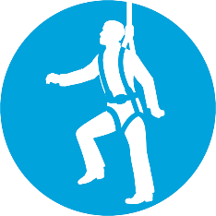








EMREDİCİ İŞARETLER
Genel emredici işaret (gerektiğinde başka işaretle birlikte kullanılacaktır)
Kulak koruyucu tak
Emniyet kemeri kullan
Yüz siperi kullan
Gözlük kullan
Yaya yolunu kullan
İş ayakkabısı giy
Maske kullan
Baret tak
Eldiven giy
Koruyucu elbise giy
WWW.AKDENİZOSGB.COM

Slide 22

ACİL ÇIKIŞ VE İLKYARDIM İŞARETLERİ
Temel nitelikler;
Dikdörtgen veya kare biçiminde,
Yeşil zemin üzerine beyaz piktogram (yeşil kısımlar işaret alanının en az %50’sini kapsayacaktır).
22
Notes:
22

Slide 23






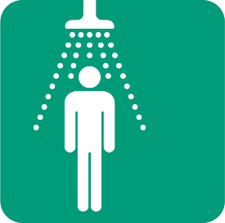






ACİL ÇIKIŞ VE İLKYARDIM İŞARETLERİ
İlk Yardım
Sedye
Acil çıkış ve kaçış yolu
Güvenlik duşu
Göz duşu
Yönler (Yardımcı bilgi işareti)
Acil yardım ve ilk yardım telefonu

Slide 24
YANGINLA MÜCADELE İŞARETLERİ
Temel nitelikler;
Dikdörtgen veya kare biçiminde,
Kırmızı zemin üzerine beyaz piktogram (kırmızı kısımlar işaret alanının en az %50’sini kapsayacaktır).
24
Notes:
24

Slide 25








YANGINLA MÜCADELE İŞARETLERİ
Yangın Hortumu
Yangın Merdiveni
Yönler (Yardımcı bilgi işareti)
Yangın Söndürme Cihazı
Acil Yangın Telefonu

Slide 26
RENK | ANLAMI | KULLANIMI | ŞEKİL
 | YASAK DUR | Durma işaretleri Acil durum işaret. Yangın işaretleri
 | DİKKAT TEHLİKE | Tehlike işaretleri Dikkat işaretleri
 | ZORUNLUDUR | Kullanım işaretleri Uygulama işaretleri
 | GÜVENLİDİR | Sağlık işaretleri Güvenlik işaretleri Kaçış – Çıkış yolları

Slide 27
ENGELLER,
TEHLİKELİ YERLER VE TRAFİK YOLLARINI BELİRLEMEK İÇİN KULLANILAN İŞARETLER İLE İLGİLİ ASGARİ GEREKLER
27
Notes:
27

Slide 28

Engeller ve Tehlikeli Yerlerde Kullanılan İşaretler
Engellere çarpma, düşme yada nesnelerin düşme tehlikesinin bulunduğu yerler ile işletme tesisleri içinde çalışanların çalışmaları esnasında dolaştıkları bölgeler, birbirini takip eden sarı ve siyah ya da kırmızı ve beyaz renk şeritleriyle işaretlenir,
Sarı–siyah ya da kırmızı–beyaz şeritler yaklaşık olarak 45 derece açıyla ve aynı büyüklükte boyanır.
28
Notes:
28

Slide 29
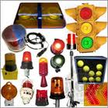
IŞIKLI İŞARETLER
İÇİN ASGARİ KURALLAR
29
Notes:
29

Slide 30
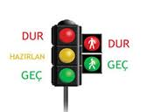
Temel Nitelikler:
Işıklı işaretlerin, kullanım amacına ve şartlarına uygun olarak, bulunduğu ortama göre iyi görünür ve seçilir olması, aşırı ışık nedeniyle parlamaması veya yetersiz ışık nedeniyle görünürlüğünün azalmaması sağlanır,
30
Notes:
30

Slide 31
SESLİ SİNYALLER
İÇİN ASGARİ KURALLAR
Notes:
31

Slide 32
Temel Nitelikler:
Sesli sinyaller;
- Ortam gürültüsünden hayli yüksek, ancak aşırı derecede yüksek ve zarar verici olmayacak şekilde duyulabilir bir ses düzeyinde olmalı,
Eğer bir aygıt sabit ve değişken frekansta sesli sinyal yayıyorsa; aygıtın yaydığı değişken frekanslı sinyal, sabit frekanslı sinyale göre daha tehlikeli bir durumu veya daha acil olarak yapılması istenen/emredilen müdahale yada eylemi ifade eder.
Notes:
32

Slide 33
KODLAMA
Tahliye işaretleri sürekli olacaktır.

Slide 34
EL İŞARETLERİ
İÇİN ASGARİ GEREKLER
Aşağıda verilen kodlanmış işaretler, belirli sektörlerde aynı manevralar için kullanılır.

Slide 35



EL İŞARETLERİ
Genel İşaretler:
ANLAMI | TARİFİ | ŞEKİL
BAŞLATHazır ol Başlama komutu | Avuç içleri öne bakacak şekilde her iki kol yere paralel
DUR Kesinti / ara Hareketi durdur | Avuç içi öne bakacak şekilde sağ kol yukarı kalkık
TAMAM İşlemin sonu | Her iki kol göğüs hizasında eller kenetli

Slide 36



EL İŞARETLERİ
Dikey Hareketler:
ANLAMI | TARİFİ | ŞEKİL
KALDIR | Sağ kol avuç içi öne bakacak şekilde yukarı kalkıkken yavaşça daire çizer
İNDİR | Sağ kol avuç içi içeri bakacak şekilde yere doğru indirilmişken yavaşça daire çizer
DÜŞEY MESAFE | Mesafe her iki elin arasındaki boşlukla ifade edilir

Slide 37
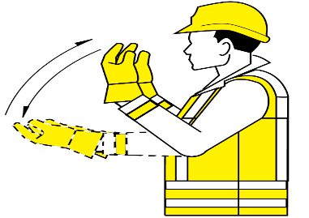
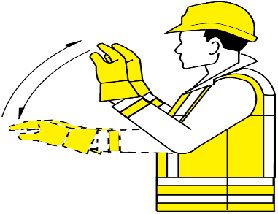
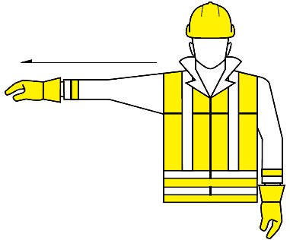
EL İŞARETLERİ
Yatay Hareketler:
ANLAMI | TARİFİ | ŞEKİL
İLERİ | Her iki kol avuç içleri yukarı bakacak şekilde bel hizasında bükülüyken kollar dirsekten kırılarak yukarı hareket eder
GERİ | Her iki kol avuç içleri aşağı bakacak şekilde göğüs önünde bükülüyken kollar dirsekten kırılarak yavaşça gövdeden uzaklaşır
SAĞ İşaretçinin sağı* | Sağ kol avuç içi yere bakacak şekilde yere paralel sağa uzatılmışken sağa doğru yavaşça küçük hareketler

Slide 38
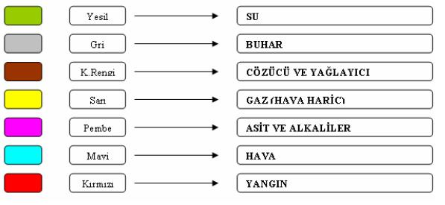
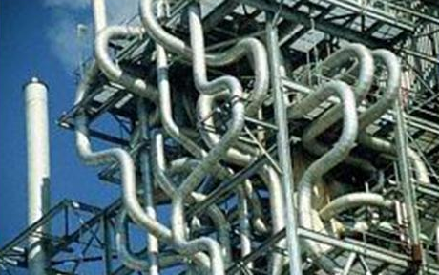
BORU HATLARINDA RENKLER
 | YANGIN
 | SU
 | BASINÇLI HAVA
 | BUHAR – HAVA
 | ASİT-ALKALİ
 | YAĞLAR
 | GAZ
 | AKARYAKIT
 | DİĞER

Slide 39
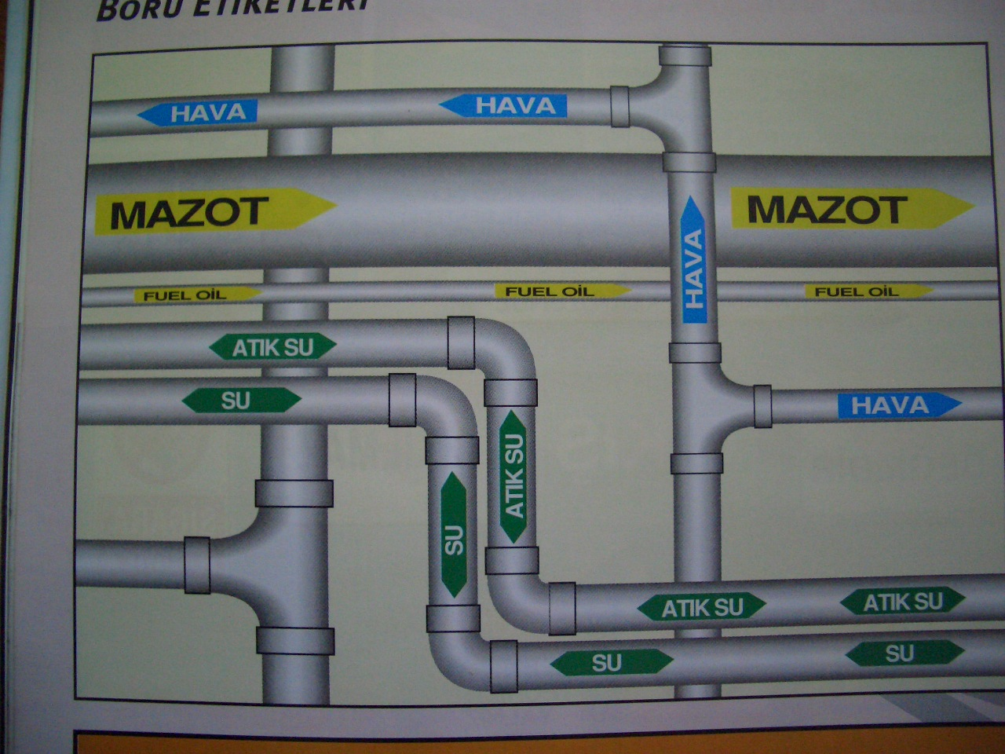
BORU HATLARINDA TANIMLAMALAR

Slide 40
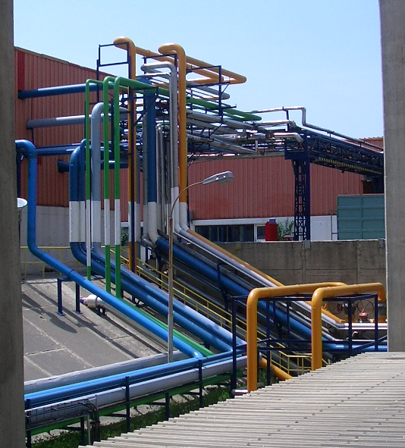
BORU HATLARINDA TANIMLAMALAR

Slide 41
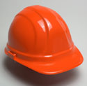

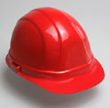

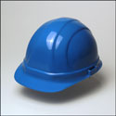
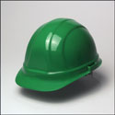
BARETLERDE RENKLER
İşçi
Ustabaşı
Teknisyen
Yönetici
Mühendis
Misafir
İş Güvenliği
Kalite Kont.
Sağlık Personeli
Bakımcılar

Slide 42







KİMYASAL MADDELERDE TEHLİKE İŞARETLERİ
TEHLİKELİ KİMYASALLARIN ULUSLARARASI SEMBOLLERİ
1-PATLAYICI
2-TOKSİK
3-PARLAYICI
4-OKSİTLEYİCİ
5-İRRİTAN (TAHRİŞ EDİCİ)
6-RADYOAKTİF
7-ZARARLI
8-AŞINDIRICI
9-ÇEVREYE Z.

Slide 43
DİKKAT
İŞ GÜVENLİĞİ ÇALIŞMALARI İŞLETMELERE EK MALİYETLER GETİRMEZ!
EK MALİYETLERİ;
SAĞLIKSIZ ÇALIŞMA ORTAMI,
ÖNLEMİ ALINMAMIŞ TEHLİKE VE RİSKLER,
İŞ KAZALARI VE MESLEK HASTALIKLARI GETİRİR!

Slide 44
HEDEFİMİZ
(0) SIFIR İŞ KAZASI
(0) SIFIR İŞ GÜCÜ KAYBI
(0) SIFIR İŞ GÖREMEZLİK GÜN SAYISIDIR
Başaracağımıza inancımız tamdır.

Slide 45
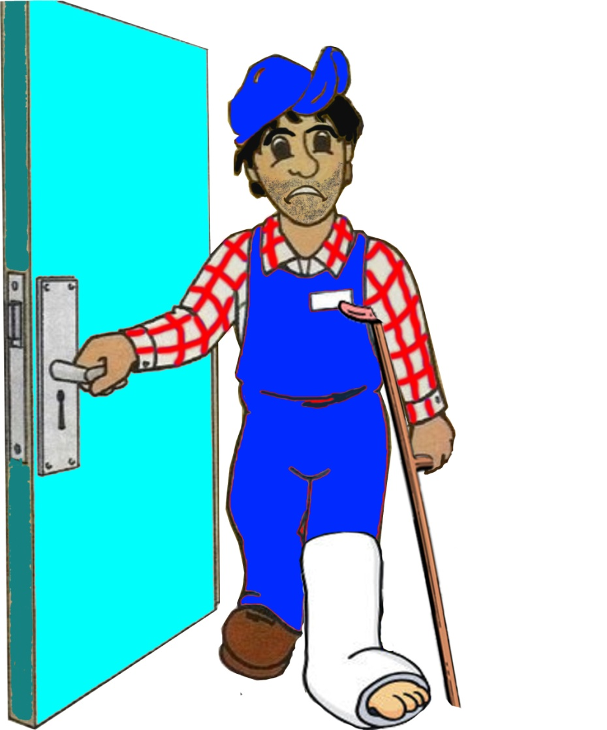
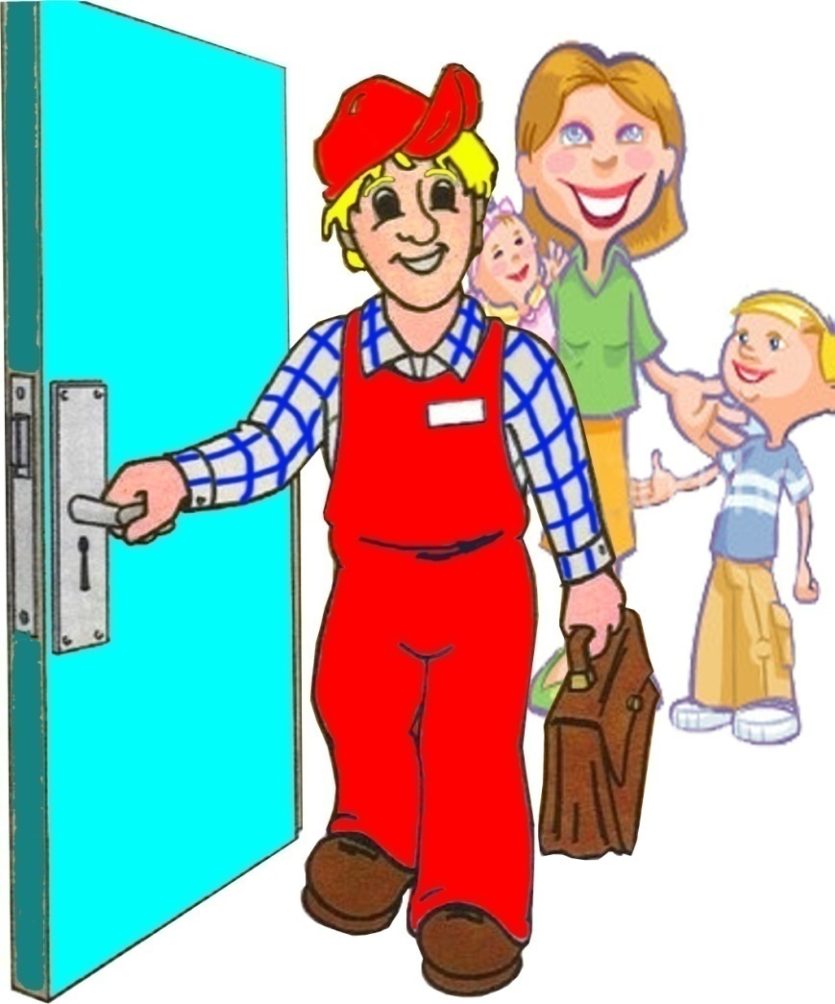
İŞ SAĞLIĞI VE GÜVENLİĞİ BİR AYNADIR SİZ ONA GÜLÜMSERSENİZ O DA SİZE GÜLÜMSER
Ooff ayağım KEŞKE uysaydım iş güvenliği kurallarına
Bütün iş güvenliği kurallarına uydum ve sağ salim evime geri dönebildim

Slide 46
DİNLEDİĞİNİZ İÇİN TEŞEKKÜR EDERİZ
İşyerindeki güvenlik önlemleri, hayata nasıl baktığınızı anlatır.
Turgut KUL
Elektrik Mühendisi
B Sınıfı İSG Uzmanı
46

